Slide 1
«Индивидуальный подход при подготовке к ОГЭ слабоуспевающих учащихся в условиях сельской школы»
Учитель математики МБОУ «Глинковская СШ»
Пашкун Наталья Гельсоновна

Slide 2
Психологические особенности индивидуализации процесса обучения
уровень обученности и обучаемости;
уровень общих умственных способностей;
скорость усвоения;
индивидуальный стиль умственной деятельности - мышления;
психофизические особенности обучающихся.

Slide 3
Холерик
Наблюдаем
Проблемы
Речь быстрая, страстная, со сбивчивыми интонациями
Мимика сильно подвижная выразительная мимикой.
Жесты его порывисты, он вспыльчив, суетлив, нетерпелив.
Поведение Если ярко выраженный холерик сидит за партой, он всегда готов вскочить; если выполняет интересную или важную для него работу, он - весь внимание, все его мысли, эмоции, движения сконцентрированы на ней. Но потом ребенок испытывает упадок сил и, пока не восстановит их.
Трудно организовать
Ученику трудно высидеть на уроке

Slide 4
Сангвиник
Наблюдаем
Проблемы
Речь громкая, быстрая, отчетливая
Мимика и жесты выразительные
Поведение он весел, энергичен, деловит. Сидит за партой обычно непринужденно.
Необходимо постоянно поддерживать интерес. Если им скучно, они начинают играть с ручками, карандашами и т.д. или заниматься посторонними делами.
Часто не доводят начатое до конца.

Slide 5
Флегматик
Наблюдаем
проблемы
Речь спокойна, равномерна, с остановками
Мимика без резко выраженных эмоций, жестикуляции
Поведение спокоен, рассудителен, молчалив, медлителен
Поведение за партой сидит спокойно, непринужденно, не вертится, даже когда прозвенит звонок встает как бы нехотя, не сразу
Тяжело переживают замечания
Не могут справиться со своей медлительностью

Slide 6
Меланхолик
Наблюдаем
Проблемы
Речь слабая неритмичная, иногда снижающаяся до шепота
Поведение стеснителен, застенчив, малоактивен, робок, необщителен. Голова часто опущена, подбородок втянут. Внешне ребенок спокоен, его можно принять за флегматика.
Беседы с родителями, близкими помогут узнать, что он сильно переживает из-за неудач: впадает в уныние, плачет, плохо спит и т.д.
Остро реагирует на повышенный тон

Slide 7
Психологические типы личности
Экстраверы
Интраверты
На уроке обычно вступают в разговор, сидя за партой
Испытывают потребность постоянно реализовывать новые учебно-речевые ситуации, разыгрывать новые роли, а при повторении начинают скучать.
Не любят письменных видов работ( особенно холерики), избегают их, часто не доделывают, не пользуются черновиками
На уроке предпочитают поднять руку или ждать когда их спросят
Испытывают дискомфорт в новых, необычных для них ситуациях, а на этапе повторения, при реализации тех типов ситуаций, в которых у них накопился опыт общения, чувствуют себя довольно уверенно
Больше любят работать с книгой, выполнять письменную работу. Стремятся не только набросать план устного высказывания, но и полностью его записать, творчески решают задачи.

Slide 8
Самооценка
Низкая
Высокая
Школьники с низкой самооценкой не смотрят прямо, в лицо партнеру или учителю, взгляд их скользит или снизу вверх, или в сторону от партнера, или же фиксирован на какой-либо точке пространства, движения неритмичные. У доски такие дети часто переминаются с ноги на ногу, носки повернуты внутрь.
Учащиеся, которые переоценивают себя, смотрят вокруг оценивающе, прищурив глаза, сидят за партой расслабленно, откинувшись назад, голова высоко поднята.
У школьников, уверенных в себе, спокойные, широкие, ритмичные движения: они прямо смотрят в лицо учителю, партнеру; у доски не переминаются с ноги на ногу.

Slide 9
Определения разных педагогов понятия индивидуализации
И.М. Чередов: "С точки зрения дидактических соотношений следует понимать индивидуализацию обучения как принцип процесса обучения, а дифференцированное обучение на уроках - как конкретную форму организации обучения, представляющую оптимальные условия для реализации этого принципа в условиях классно-урочной системы".

Slide 10
И.М. Осмоловская
"Индивидуализация - это предельный вариант дифференциации, когда учебный процесс строится с учетом особенностей не групп, а каждого отдельно взятого ученика"

Slide 11
А.А. Кирсанов
Рассматривает индивидуализацию учебной работы как "систему воспитательных и дидактических средств, соответствующих целям деятельности и реальным познавательным возможностям коллектива класса, отдельных учеников и групп учащихся, позволяющих обеспечить учебную деятельность ученика на уровне его потенциальных возможностей с учетом целей обучения"

Slide 12
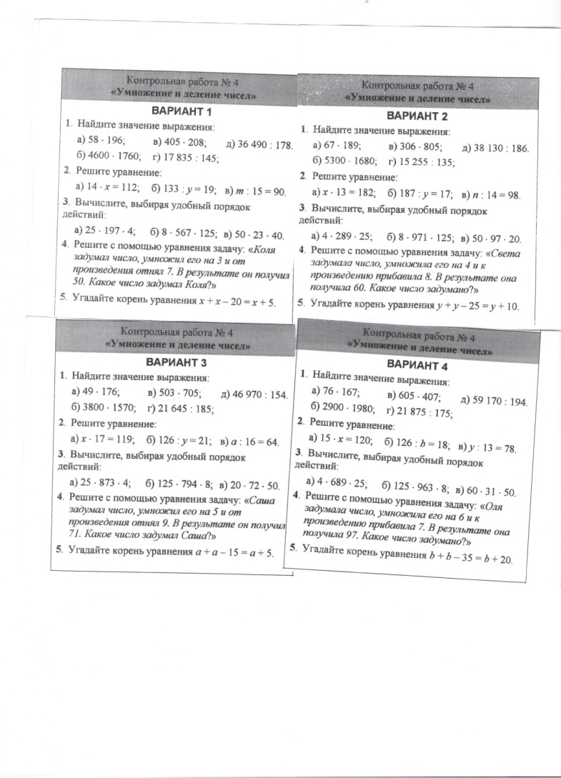
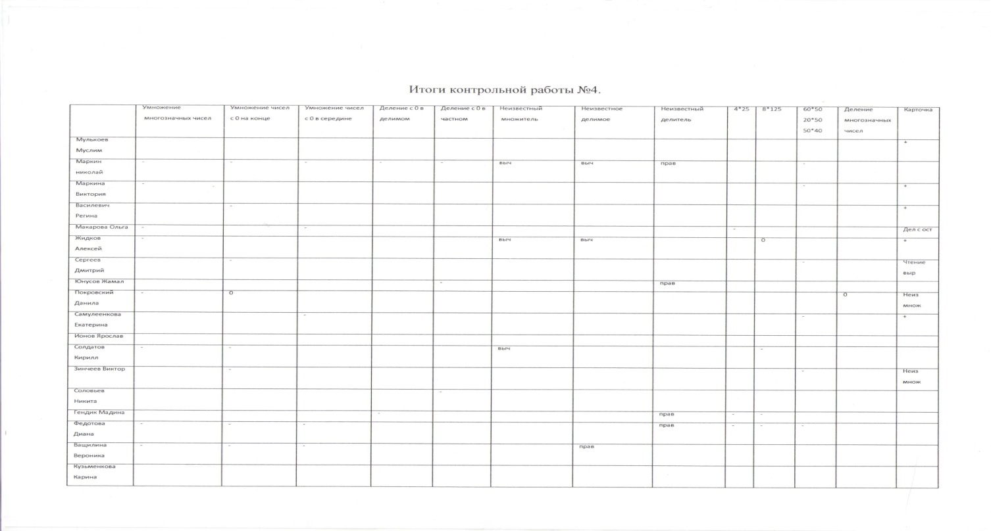
Контрольная работа

Slide 13
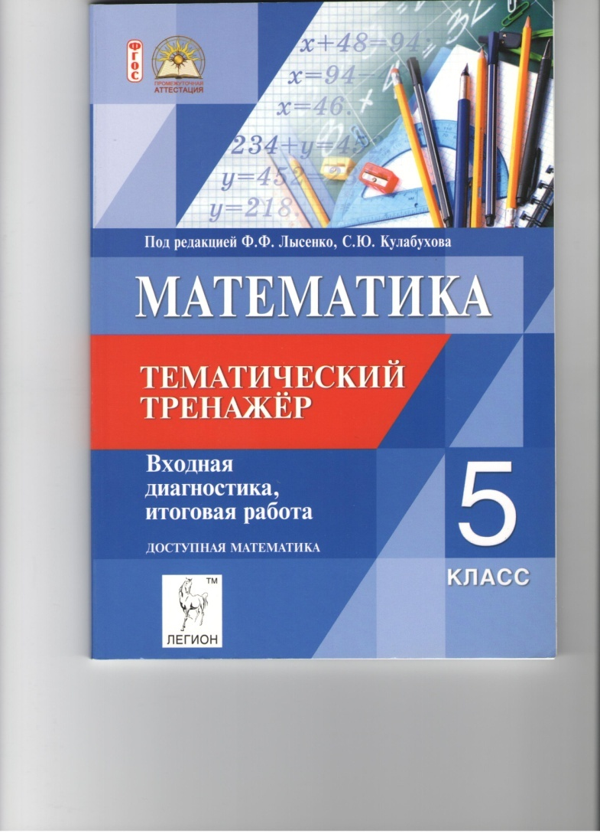

Литература

Slide 14
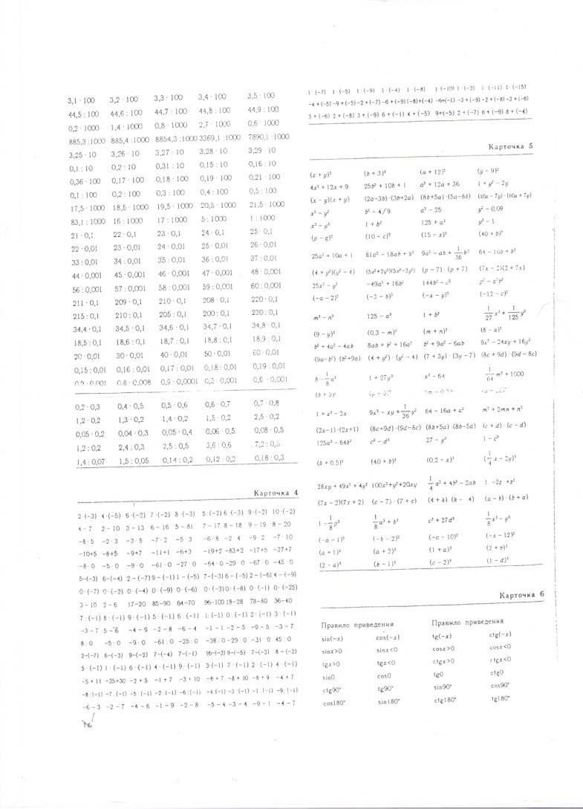
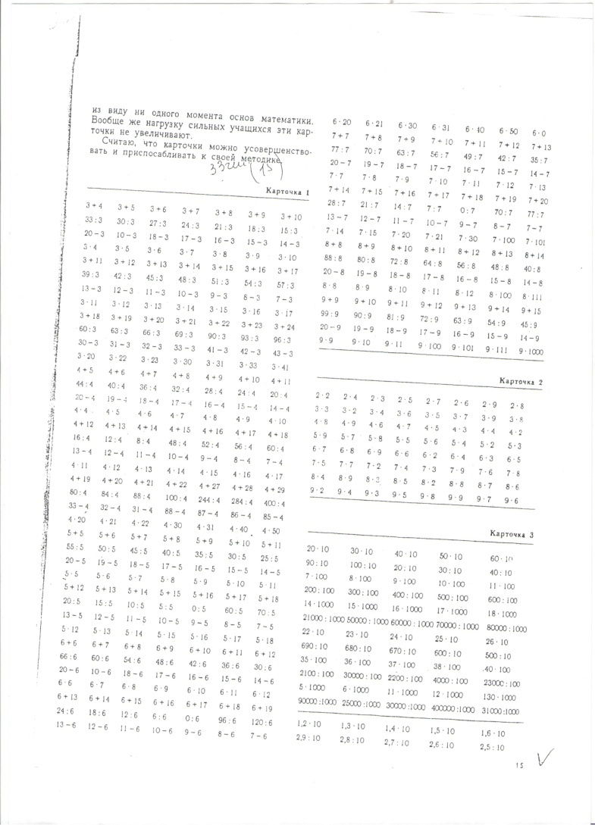
Тренажеры из журнала «Математика в школе»

Slide 15
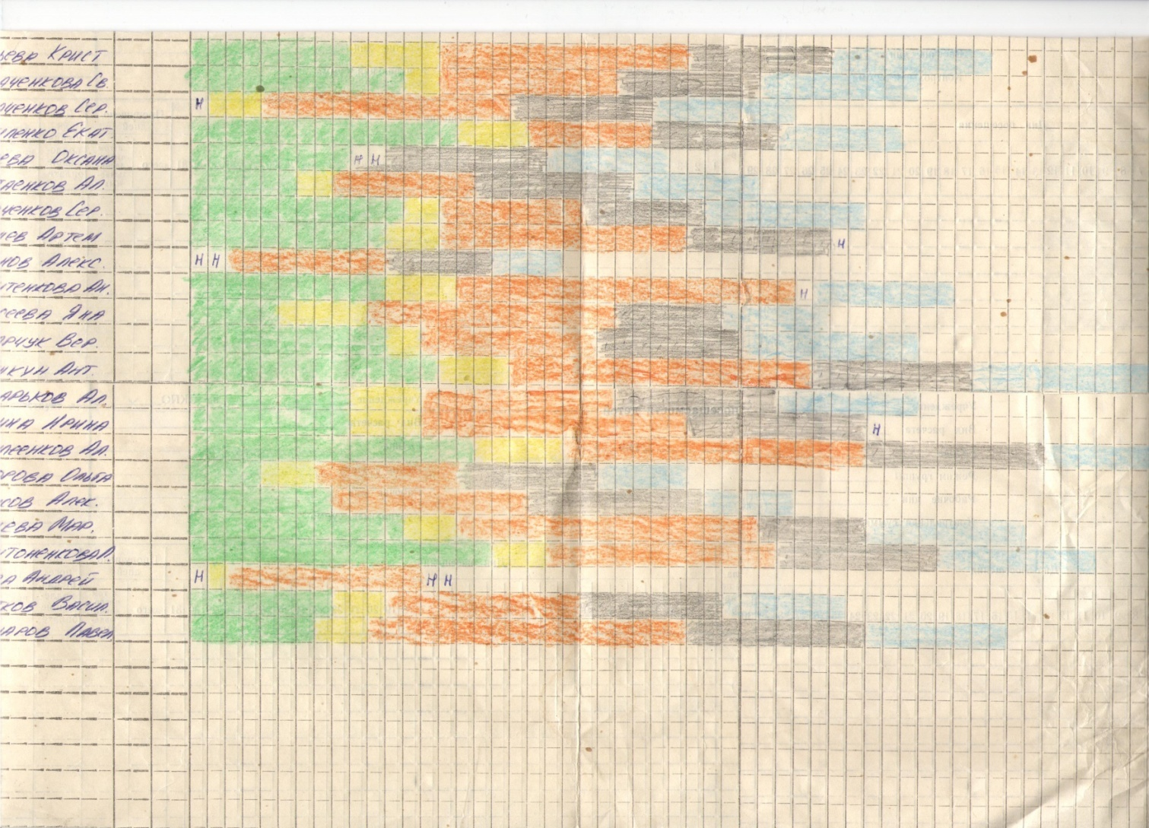
Гонка за лидером

Slide 16
Варианты применения индивидуализации
от минимальной модификации и групповом обучении до полностью независимого обучения;
в варьировании форм, целей, методов обучения и учебного материала;
в использовании индивидуального обучения по всем предметам, по части предметов, в отдельных частях учебного материала.

Slide 17
Гомогенные классы
Плюсы
Минусы
учителю легче работать, ему удобнее приспособиться к различному типу усвоения различными учащимися учебного материала, поскольку здесь различия менее значительны, а необходимость во внутриклассной индивидуализации учебной работы меньше.
осознание учащимися того, к какому классу он принадлежит, влечёт за собой снобизм у сильных учащихся и чувство неполноценности у слабых
средние и слабые учащиеся остаются без развивающего влияния сильных учеников.
создаются на основе лишь общих умственных способностей, в результате чего не учитываются различные стороны интеллекта ученика и другие свойства его личности, а также факторы развития.

Slide 18
Типологические особенности учащихся, которые должен учитывать учитель
видеть рост ученика и учитывать его;
наглядно представлять возможности коллективной работы с различными группами учащихся;
выбрать систему работу с каждым из группы учащихся.
дифференцировать учащихся на учебные группы по:
а) отношению к учению (познавательный интерес);
б) познавательным способностям;
в) успеваемости (уровень знаний).

Slide 19
1-ая группа, ученики с высокими учебными способностями
ведут работу с материалом большей сложности, требующим умения применять знания в незнакомой ситуации и самостоятельно, творчески подходить к решению задач.
ученики с уравновешенными процессами возбуждения и торможения
обладают устойчивым вниманием
в ходе обучения успешно осваивают процессы обобщения, владеют большим словарным запасом.

Slide 20
2-ая группа - учащиеся со средними способностями
выполняет задание первой группы, но с помощью учителя по опорным схемам.
ученики с преобладанием процессов возбуждения над процессами торможения.
не могут самостоятельно выделять признаки предмета, их представления бедны и отрывочны.
им необходимы многократные повторения.
внешне их психические особенности проявляются в торопливости, эмоциональности, невнимательности и несообразительности.
им трудны задания на обобщение, так как уровень их аналитического мышления низок.

Slide 21
3-я группа - учащиеся с низкими учебными способностями
требуют точности в организации учебных заданий, большего количества тренировочных работ и дополнительных разъяснений
с быстрой утомляемостью, с большими пробелами в знаниях, в игнорировании заданий.
медлительны, апатичны, не успевают за классом.
при отсутствии индивидуального подхода к ним, они совершенно теряют интерес к учебе, отстают от класса, хотя на самом деле могут учиться успешно.

Slide 22
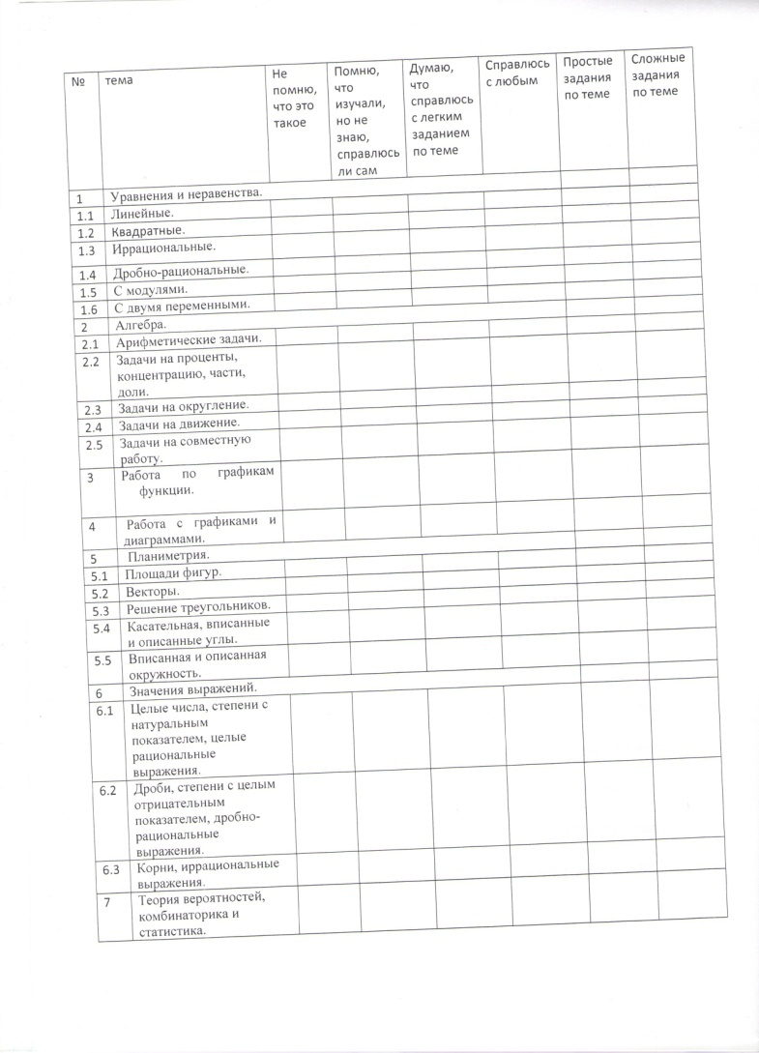
Карта самообследования

Slide 23
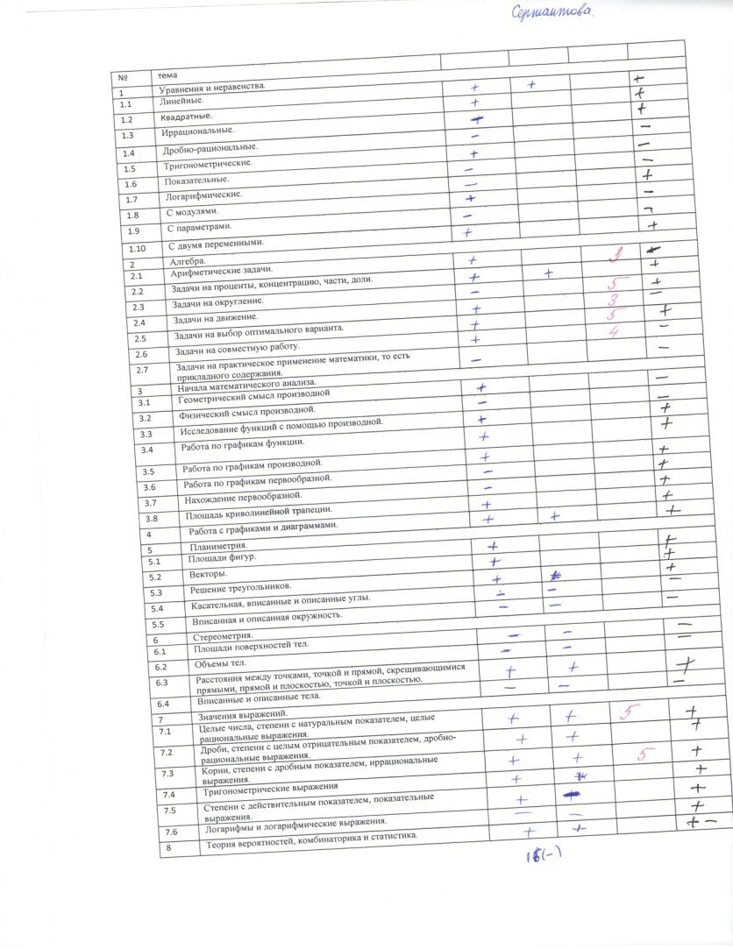
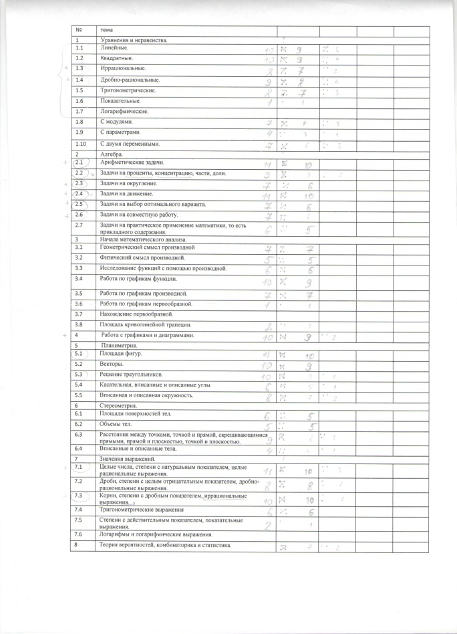
Карта самообследования
Ученик
Учитель

Slide 24
Индивидуальный подход при выполнении домашних заданий
Рабунский Е.С. пишет: «Индивидуализация домашних заданий осуществляется, прежде всего, посредством:
- частичной индивидуализации общеклассного домашнего задания,
- применения индивидуальных и групповых домашних заданий,
- применения, наряду с обязательными домашними заданиями, также не обязательных ("желательных") заданий и рекомендаций,
- применения "текущих" индивидуальных заданий и рекомендаций в ходе выполнения учащимися заданий, рассчитанных на длительную подготовку ("отсроченных заданий")".

Slide 25
Цели создания временных относительно гомогенных групп
преодолеваются те воспитательные и организационные недостатки, которые были присущи гомогенным классам;
одновременно здесь появляется возможность гибко учитывать индивидуальные особенности учащихся.

Slide 26
Метод индивидуального подхода предполагает:
создание доверия и взаимопонимания между учителем и учеником;
использование разнообразных форм общения, особенно диалога;
учет индивидуальных особенностей каждого ребенка;
обогащение собственного опыта детей;
поощрение и стимулирование учеников к выбору домашних заданий и способов их выполнения;
высказывание учащимися собственного мнения с использованием таких словосочетаний как «я думаю, что…», «я считаю это…» «я пришел к выводу…»

Slide 27
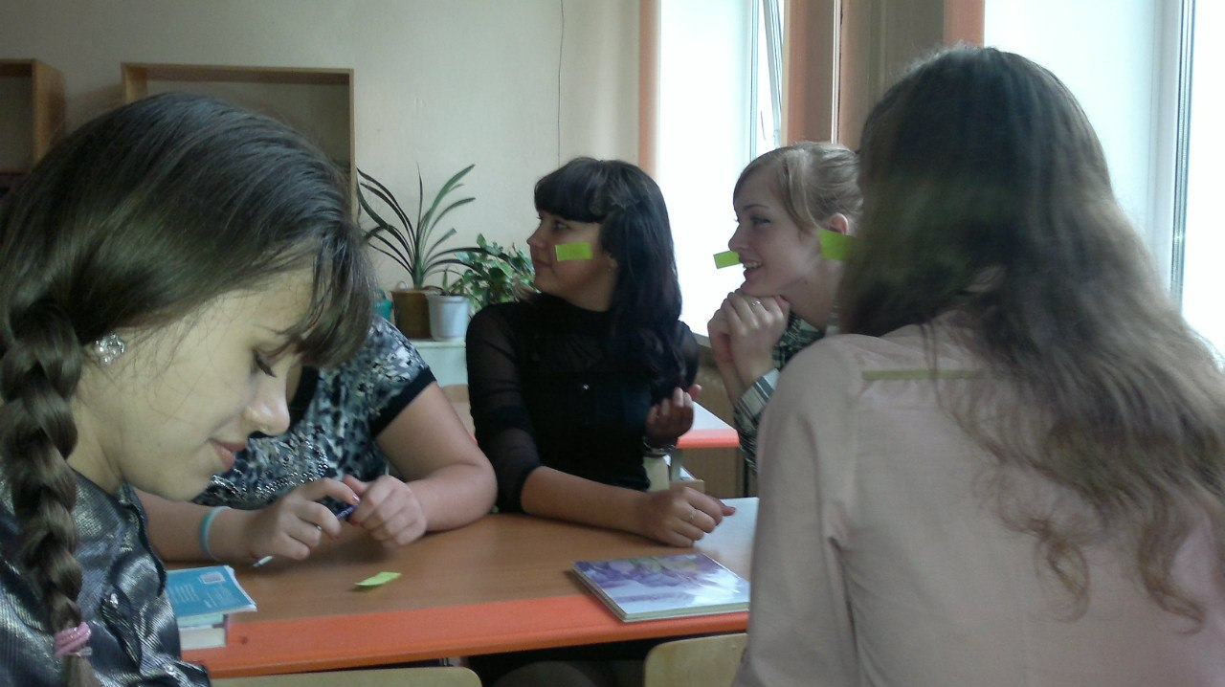
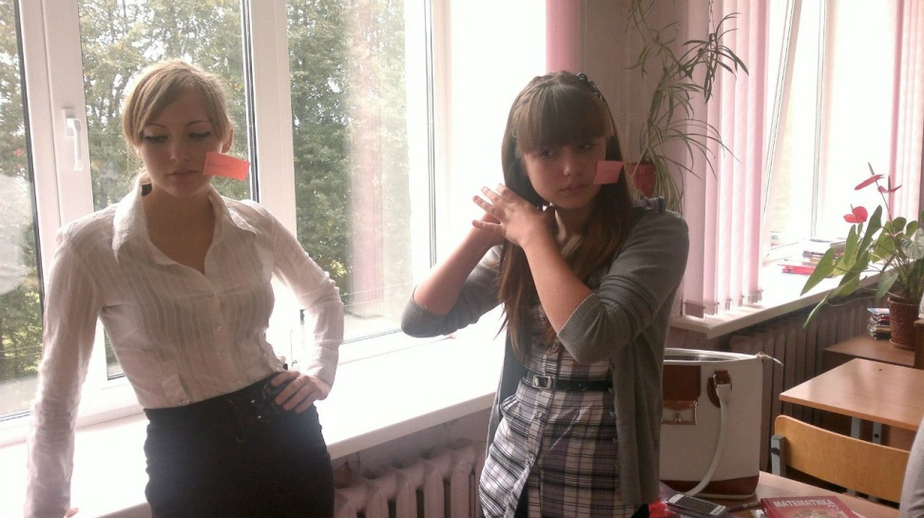
Игра в стикеры

Slide 28
Деловая игра по теме «Векторы»
Задание экспертам.
Проанализировать содержание имеющихся сборников по типам задач на использование координат.
Выявить типичные задания для базового уровня.
Определить задания профильного уровня, в которых применяется координатный метод.
Задание методистам.
Проанализировать содержание учебников А.Г.Мордковича и Л.С.Атанасяна по теме «Векторы в пространстве». Найти различие в темах. Выделить понятия, которые встречаются в одном учебнике и не встречаются в другом.
Оценить доступность и наглядность учебников.
Подобрать упражнения, любопытные для вас.
Задание дизайнерам.
По образцу записей формул для планиметрии, имеющихся на доске, сделать записи на доске для стереометрии.
Продумать оформление справочных материалов в виде таблиц.
Сделать макет такой шпаргалки.
Задание ленивцам.
Рассмотреть картинки и ответить на вопросы.
Можно ли увидеть координатную плоскость в жизни? Привести пример.
Можно ли увидеть координатное пространство в жизни? Привести пример.
В каких науках используется координатный метод? Привести пример.
Задание практикам.
Отобрать одну задачу для профильного уровня и записать её на доске.
Отобрать одну задачу для базового уровня и записать её на доске.
Решить задачи и быть готовыми объяснить их решение.

Slide 29
Для успешной организации повторения с индивидуальной направленностью необходимо:
1.наличие плана как блока занятий, так и конкретного урока, откорректированного в зависимости от подготовки учеников;
2. создание у всех ребят позитивного настроя на работу во время урока;
3. определение и сообщение учащимся темы и порядка организации работы;
4. умение создать творческие и проблемные ситуации, которые потребуют обсуждения и диалога учащихся как между собой, так и с педагогом;
5. стимулирование учеников к самостоятельному использованию различных методов выполнения заданий;
6. обсуждение в конце урока что вызвало затруднения, что можно было сделать каким-то другим способом;
7. оценки, полученные учениками, подробно аргументируются;
8. дифференцированный подход применяется не только к работе в классе, но и к заданиям на дом.

Slide 30
Логическая цепочка из этапов проведения самого занятия по теме:
Вводное повторение — то есть напоминание основных знаний. Учитель: помогает учащимся включиться в работу. Ведет диалог с классом, создает позитивное настроение, при необходимости напоминает пройденное. Задачи учителя: похвалить, направить, объяснить заново непонятую часть материала.
Обзор материала — учащимся предоставляется необходимый минимум основных знаний. Нужно, чтобы дети как можно быстрее могли перейти к самостоятельной работе, поэтому время на эту часть ограничено. Учитель: вычленяет основную информацию по теме и преподносит ее в максимально понятной и удобной для запоминания форме. Должен быть готов объяснить повторно и оказать помощь тем, кто в ней нуждается. Ведет информационный монолог, отвечает на возникающие вопросы, дает инструктаж.
Практика под руководством учителя или тренинг. На этом этапе нарабатывается навык решения типовых задач и устраняются возникающие ошибки. Учитель ведет эвристический монолог с учащимися, моделирует проблемные ситуации, при необходимости отвечает на вопросы.
Самостоятельная практика учеников. Этот этап отличается тем, что разным ученикам нужен разный объем дополнительного материала. Учитель должен разбить класс на пары или на группы по изучению вопроса и организовать их работу. В обмене мнениями выступить посредником, проверить насколько дети усвоили новый материал, при необходимости оказать помощь.

Slide 31
Самостоятельная работа для слабоуспевающих учащихся
1) учащимся предлагаются учебные задания и руководства для их выполнения;
2) работа проводится без непосредственного участия учителя, но под его руководством;
3) выполнение работы требует от учащегося умственного напряжения.

Slide 32
Продолжение логической цепочки
Учитель ведет диалог с классом, моделирует различные ситуации, проводит опрос и выставляет оценки. При необходимости повторяет объяснения и дает инструктаж.
Ученики проверяют себя и дают самооценку своим успехам. Учитель ориентирует школьников на применение индивидуальных эталонов. Учащие должны сравнивать себя не с другими учениками, а самого себя с самим собой и учитывать насколько они сами продвинулись в понимании предмета и усвоили новое.
Итог занятия — определение соответствия замысла учителя с полученными результатами.
Домашнее задание. Должно включать в себя задания на выбор ученика, в том числе и творческие. Домашнюю работу можно задать сразу на весь блок уроков и в трех уровнях — минимальный, общий, продвинутый.
Обобщающее повторение пройденного материала — этот этап помогает учащимся увидеть тему полностью и систематизировать полученные знания.
Контроль за знаниями — проведение тестов, самостоятельных и контрольных работ для всего класса и для отдельных учеников. На этом этапе задания делятся по уровню: базовый (минимальный), общий, продвинутый уровень.
Коррекция — поиск допущенных ошибок и их исправление. Ученики, отлично усвоившие повторяемую тему, могут решать сложные и нестандартные задачи, или помогают другим найти ошибки и понять их причины.

Slide 33
Учителю необходимо произвести тщательный анализ материалов уроков повторения:
Сравнить уровень сложности повторяемого материала и навыки учеников, определить их готовность к решению заданий.
Поставить конкретные задачи, которые должны быть решены на уроке.
Методически проработать все этапы урока с учетом поставленных задач.
Тщательно продумать, какие сложности могут встретиться в ходе проведения урока, и быть готовым оказать помощь учащимся.

Slide 34
При такой работе, ученик:
    получает навыки действовать осознанно и может правильно оценивать свое поведение, оценить свои поступки и поведение,
    учится воспринимать себя как цельную личность, а не набор из различных черт характера; принимать себя в целом, а не как совокупность хороших и плохих черт характера;
    вырабатывает терпение, усидчивость, трудолюбие, силу воли, учится управлять собой;
    учится сдерживать свои негативные эмоции;
    получает необходимые жизненные навыки общения.

Slide 35
Стандарт ориентирован на становление личностных характеристик выпускника ("портрет выпускника основной школы")
умеющий учиться, осознающий важность образования и самообразования для жизни и деятельности, способный применять полученные знания на практике;
уважающий других людей, умеющий вести конструктивный диалог, достигать взаимопонимания, сотрудничать для достижения общих результатов;

Slide 36
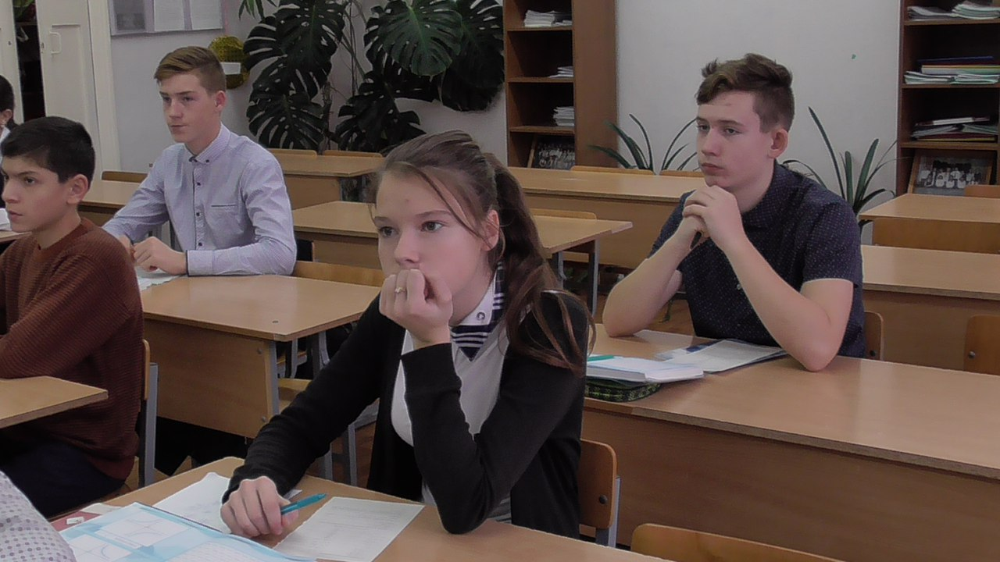
Спасибо за внимание!

